Slide 1
الصّف : الثالث المادة : لغة عربيّة قراءة الموضوع : صديقنا الدّلفين

Slide 2
أن يقرأ الدّرس قراءة سليمة معبّرة
أن يشرح المفردات الجديدة في النصّ
أن يبحث عن أضداد بعض الكلمات اعتماداً على النصّ
أن يحوّل المفرد إلى جمع استناداً للنصّ
أن يحدّد الفكر الفرعيّة في النص
أن يبدي رأيه في بعض المواقف الحياتيّة

Slide 3
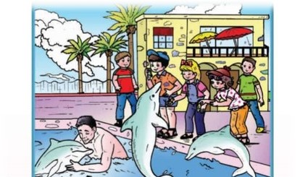
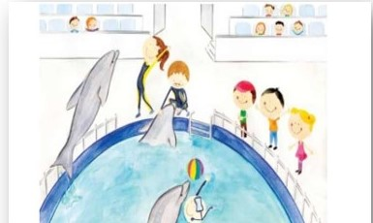
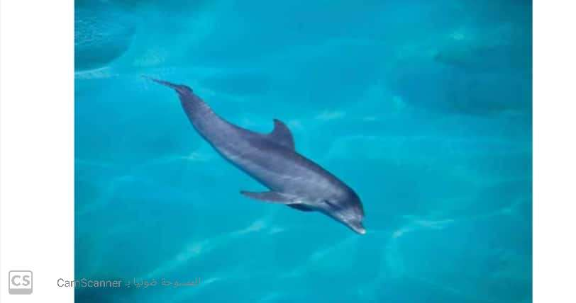

Slide 5
شرح المفردات الجديدة في النصّ :
أسرابٌ : مجموعات ٌ
تُنجي : تُنقذُ

Slide 6
الفكرة الرئيسة في النص ّ:
حياةُ الدّلافين
الفكر الفرعيّة في النص ّ:
المقطع الأول : محبّةُ الدّلافين للإنسان .
المقطع الثاني : تواصل الدّلافين مع بعضها البعض بواسطة الصّفير
المقطع الثالث : تعاون الدّلافين مع بعضها البعض .

